Slide 1
PARKING-GARAŽE
J. Petričević

Slide 2
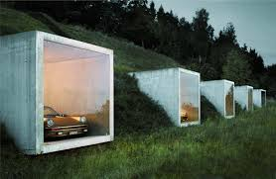
POJAM PARKING-GARAŽA
Život savremenog čovjeka
Visok stepen motorizacije
Vozila u mirovanju u prosjeku provode 22-23 sata dnevno
Nedostatak slobodnog prostora za parkiranje
Parking-garaže omogućuju da se na istoj površini vozila parkiraju u više redova

Slide 3
PODJELA PARKING-GARAŽA
1. Prema svrsi izgradnje/namjeni:
Javne garaže – omogućuju parkiranje svim korisnicima i konstrukciono i tehnološki su namijenjene samo za (javno) parkiranje.
Garaže posebne namjene – služe za parkiranje određene grupe korisnika sa posebnim tehnološkim zahtjevima (hitna pomoć, taksi vozila, vozila policije i sl. ali ih mogu imati i tržni centri, pozorišta, hoteli...). Najčešće su u sklopu objekata drugih namjena i sadržaja koji diktiraju posebne građevinske uslove (ograničenja).

Slide 4
2. Prema nivou izgradnje:
U nivou
- u sklopu nekog preduzeća, objekta i sl.;
mali kapacitet;
neracionalno korišćenje prostora jer osnovna svrha objekta nije parkiranje,
Nadzemne
najčešće i najjeftinije;
nema tehničkih ograničenja,
Podzemne
problemi sa podzemnim vodama, vodovodom i kanalizacijom;
obavezna prinudna ventilacija i osvjetljenje (oko 3 puta skuplje od nadzemnih).

Slide 5
3. Prema tipu usluge pri parkiranju:
Parkiranje uz pomoć osoblja
– osoblje doveze i odveze vozilo na parking mjesto;
– pun komfor korisnicima parking garaže;
– parking mjesta i širina prolaza mogu biti manjih dimenzija;
– česte su gužve na ulazu i izlazu zbog čega nastaje čekanje (prostor za čekanje, korisnici gube vrijeme);
– ključ vozila se predaje osoblju, pa su krađe vozila česte.

Slide 6
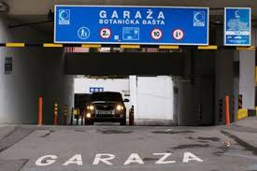
Samoparkiranje
- korisnici obavljaju parkiranje
– najrasprostranjenije, jer je najjeftinije
- broj zaposlenog osoblja je sveden na minimum;
– izgradnja parking garaže jeftinija;
– manje su gužve na ulazu i izlazu, pa se manje vremena provede u parking garaži;
– parking mjesta i širina prolaza moraju biti većih dimenzija.

Slide 7
Kombinovano (polusamoparkiranje)
može da bude kombinovano na dva načina:
korisnici voze do slobodnog sprata i tu osoblje preuzima vozilo
Pretplatnici se samoparkiraju a za ostale korisnike vrši se parkiranje putem osoblja
– nije potrebno graditi rezervni prostor na ulazu i izlazu
– vozači su oslobođeni poteškoća parkiranja, a osoblje vožnje kroz garažu
– pretplatnici mogu obavljati samoparkiranje pa je za njih niža tarifa

Slide 8
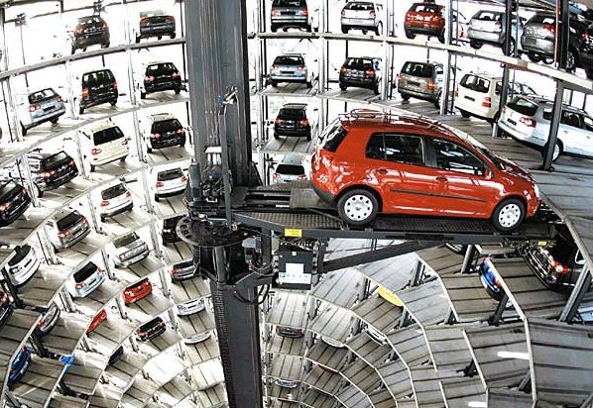
4. Prema vezi između spratova
Sa rampama – uobičajeno
Sa liftovima – mehaničke parking garaže
Kružna mehanička parking – garaža

Slide 9
Otvorena nadzemna parking garaža (Zeleni venac)

Slide 10
Zatvorena podzemna parking garaža (Pionirski park)

Slide 11
Otvorena podzemna parking garaža (Kod Skupšine Srbije)

Slide 12
HVALA!

Slide 13
Zadatak:
Na osnovu teza sa drugog slajda, napišite kraći tekst o pojmu i značaju parking-garaža.
Voljela bih kada biste napisali i svoje mišljenje o prednostima i nedostacima parking-garaža i da li biste ih koristili, kada bi postojale u našem gradu, s obzirom na činjenicu da uglavnom imate položen vozački ispit (ovo nije obavezno).
Ukoliko imate bilo kakvo pitanje ili nedoumicu, javite mi se u Viber grupu.
Srdačan pozdrav!

